Slide 1


29 février 2024
Pour une meilleure protection des mineurs non accompagnés :
Les enjeux de la présomption de minorité

Slide 2
Ouverture
Alexia Martel
Responsable Accompagnement des mineurs non accompagnés - CNAPE

Slide 3
Interventions
Mathilde Rault
Chargée de mission, Direction de la protection des mineurs isolés étrangers
France terre d’asile
Ysé El Bouhali Bouchet
Chargée de mission, Direction de la protection des mineurs isolés étrangers
France terre d’asile
Blandine Quévremont
Coordinatrice de l’Association InfoMIE

Slide 4

Le circuit d'accès à la protection de l'enfance pour les MNA
  MNA : des éléments de définition
  L'évaluation de la minorité et de l'isolement comme voie d'accès à une prise en charge au sein de l'aide sociale à l'enfance
  En cas de non-reconnaissance de minorité par le conseil départemental : la possibilité de saisir le juge des enfants
Pour une meilleure protection des mineurs non accompagnés : les enjeux de la présomption de minorité

Slide 5
2. Les implications de la saisine du Juge des Enfants (1/2)
  Conséquences matérielles : remise à la rue du jeune et impossibilité de subvenir à ses besoins de base
  Conséquences sur le bien-être du jeune : prolongement de la période d'errance et d'incertitude, potentielle aggravation de son état de santé physique et mentale
Pour une meilleure protection des mineurs non accompagnés : les enjeux de la présomption de minorité

Slide 6
2. Les implications de la saisine du Juge des Enfants (2/2)
  Un relai (aléatoire) organisé par des associations compensatrices et / ou certaines métropoles pour suppléer l'absence de prise en charge des jeunes
  Un accès aux droits précarisé
  Dans tous les cas, du temps perdu dans le parcours d'intégration
Pour une meilleure protection des mineurs non accompagnés : les enjeux de la présomption de minorité

Slide 7
3. Les enjeux juridiques de la présomption de minorité
En droit international
Comité des droits de l'enfant (CDE)
des Nations Unies
Examen des États et observations finales
Observations générales
Observation générale n°6 (septembre 2005)
Observations finales relatives à la France, juin 2023
Communications et constatations (= "décisions")
N.B.F. contre Espagne, 2017 (§12.3)
S.E.M.A. contre France, 2023 (§8.3 & 8.6)
Pour une meilleure protection des mineurs non accompagnés : les enjeux de la présomption de minorité

Slide 8
3. Les enjeux juridiques de la présomption de minorité
La Cour européenne des droits de l'Homme (CEDH)
→ Cour internationale chargée d'assurer le respect par les Etats parties de la Convention européenne des droits de l'Homme
Khan contre France, 28 février 2019
Darboe et Camara contre Italie, 21 juillet 2022 (§139)
Pour une meilleure protection des mineurs non accompagnés : les enjeux de la présomption de minorité

Slide 9
3. Les enjeux juridiques de la présomption de minorité
En droit français
Conseil constitutionnel, décision n° 2018-768 QPC du 21 mars 2019
Consacre le principe de l'intérêt supérieur de l'enfant
Conseil d'État, décision n°386769 du 1er juillet 2015
Estime que le juge des enfants est compétent et pas le tribunal administratif
MAIS pas de reconnaissance explicite de la présomption de minorité
Pour une meilleure protection des mineurs non accompagnés : les enjeux de la présomption de minorité

Slide 10
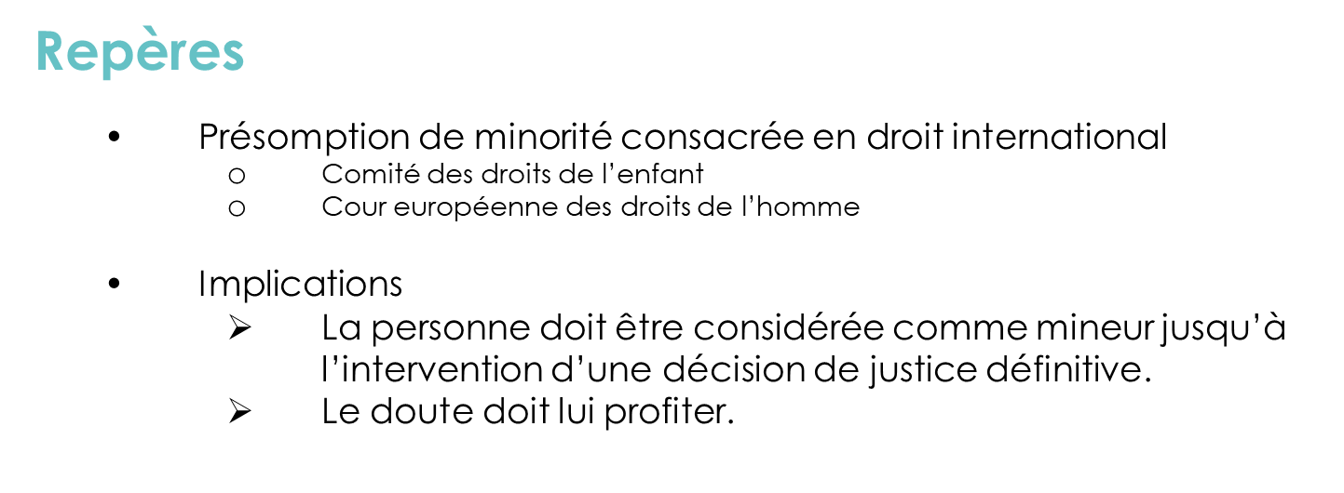
Pour une meilleure protection des mineurs non accompagnés : les enjeux de la présomption de minorité

Slide 11
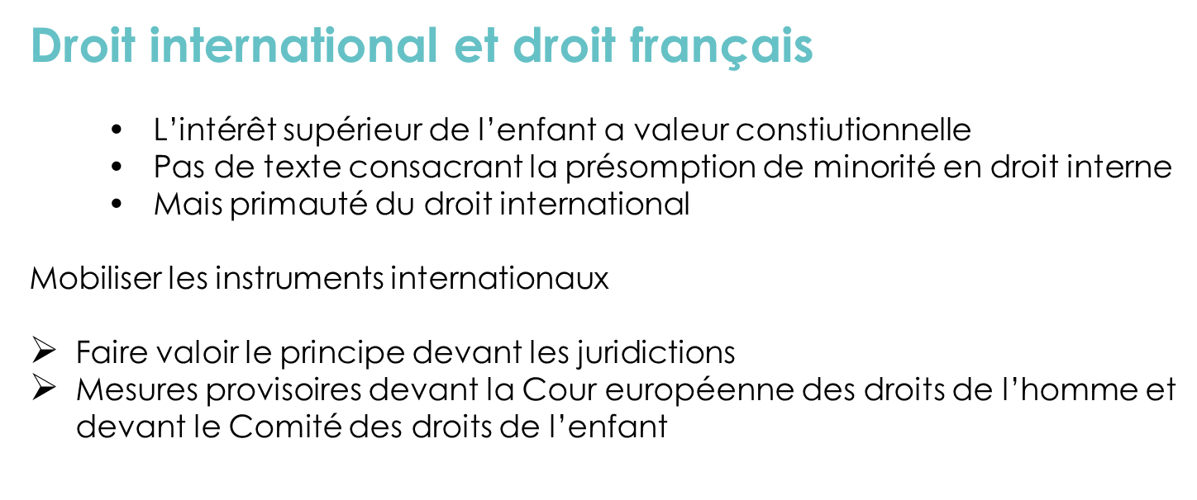
Pour une meilleure protection des mineurs non accompagnés : les enjeux de la présomption de minorité

Slide 12

Convention internationale des droits de l’enfant Comité des droits de l’enfant | Constats en procédure française
Exigence d’un recours efficace et accessible Exigence d’un représentant légal Exigence de célérité de la procédure d’évaluation – Exigence d’une décision rapide Mesure de protection pendant toute la procédure. Avec tous les droits dont bénéficient les enfants (scolarité, accompagnement, etc…) « Les enfants de doivent pas être tenus de demander explicitement des mesures provisoires » | Pas d’information systématique sur les voies de recours Pas d’obligation d’avocat Délais judiciaires extrêmement variables. Délais augmentent en cas de mesures provisoires. Mesures provisoires ne sont ordonnées que sur demande du jeune. Dans une minorité de cas Souvent uniquement une mise à l’abri.
Pour une meilleure protection des mineurs non accompagnés : les enjeux de la présomption de minorité

Slide 13
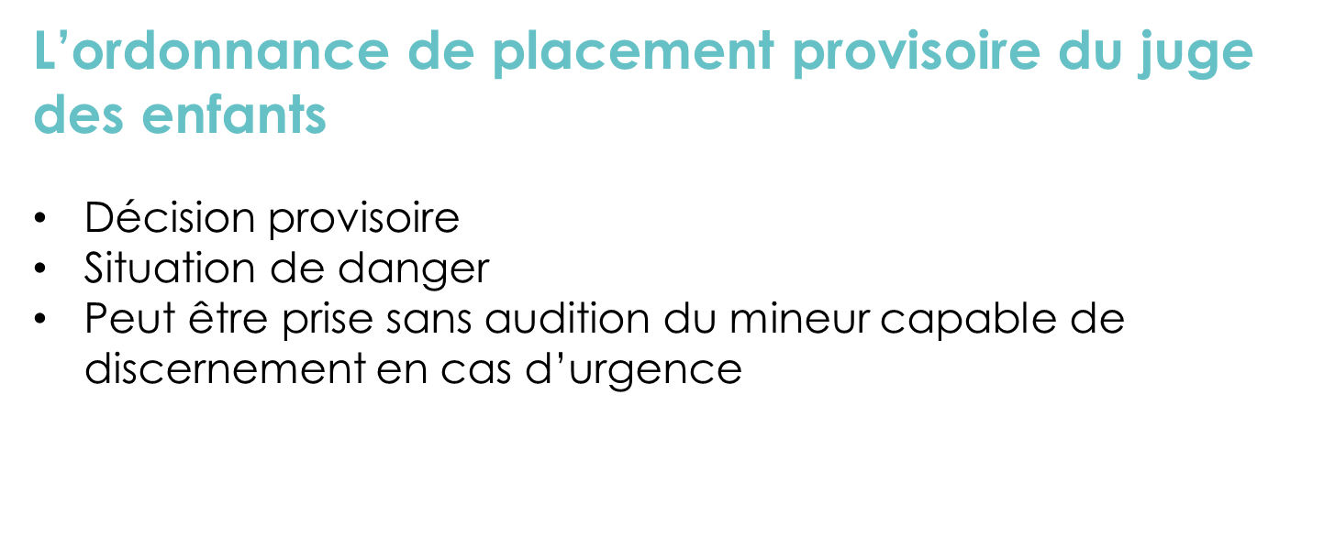
Pour une meilleure protection des mineurs non accompagnés : les enjeux de la présomption de minorité

Slide 14
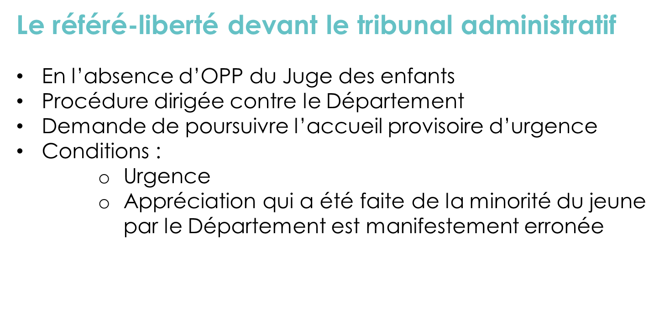
Pour une meilleure protection des mineurs non accompagnés : les enjeux de la présomption de minorité

Slide 15

Convention internationale des droits de l’enfant – Comité des droits de l’enfant | Constats en procédure française
Droit à l’identité : article 8. Date de naissance est un élément de l’identité Obligation des Etats parties de reconstituer l’identité du aussi rapidement que possible. | Rares et tardives reconstitutions de l’état civil pour les mineur.e.s isolé.s
Les documents d’état civil doivent être considérés comme authentiques jusqu’à preuve du contraire. Les documents d’état civil doivent être pris en considération et leur authenticité reconnue lorsqu’ils ont été établis ou leur validité confirmée par les Etats ou ambassades | Application de la présomption d’authenticité de l’acte non systématique. Jurisprudence disparate. Rares vérifications dans le pays d’origine.
Charge de la preuve ne repose pas uniquement sur le mineur. L’Etat a davantage de moyens de vérification. | La charge repose sur le mineur. Assistance des associations ou avocat.e.s pour le recours devant le juge des enfants.
Pour une meilleure protection des mineurs non accompagnés : les enjeux de la présomption de minorité

Slide 16
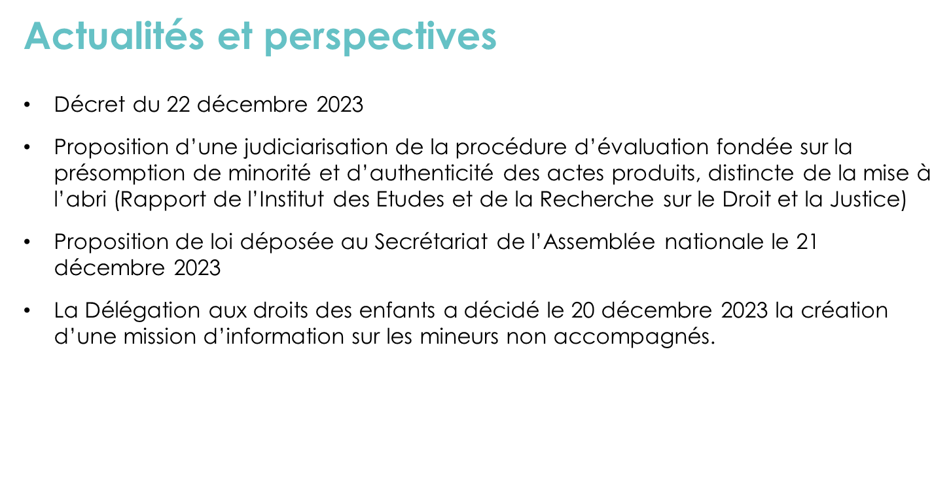
Pour une meilleure protection des mineurs non accompagnés : les enjeux de la présomption de minorité

Slide 17
Pour une meilleure protection des mineurs non accompagnés : les enjeux de la présomption de minorité
Merci de votre écoute !
Vos questions
et observations

Slide 18
Rendez-vous pour un prochain webinaire
le 21 mars 2024 de 14h à 15h30

